Slide 1




Rebuildom: 영원한 보금자리
컨셉 기획서
Ver 0.0.2
팀장: 이현아
팀원: 황소영
팀원: 남혜림
팀원: 윤현상
팀원: 이현민

Slide 2
History
버전 | 일시 | 분류 | 내용 | 작성자
0.0.1 | 2023-03-13 | 생성 | 최초 기획서 작성 | 이현민
0.0.2 | 2023-03-15 | 수정/추가 | 게임개요 수정,맵 시스템, 미션 시스템 추가,코어루프 수정 | 이현민

Slide 3












목차
게임 소개
컨셉 및 테마
시장 조사
레퍼런스 게임 분석
코어 루프
핵심 재미
게임의
구성 요소

Slide 4

1. 게임 소개
1-1. 개요
제목 | Rebuildom: 영원한 보금자리
장르 | 캐주얼 전략 시뮬레이션
플랫폼 | Android
타겟층 | 20대 남,여
지원언어 | 한국어
엔진 | 유니티3D

Slide 5

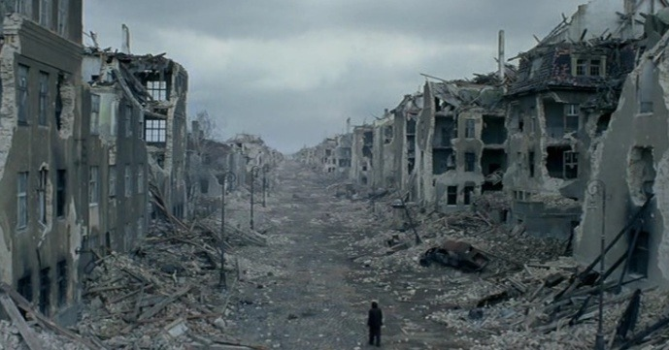
1. 게임 소개
1-2. 배경
보스가 왕국을 공격하여 피난을 갔던 공주는 왕국을 되찾기 위해 돌아와 한 마을씩 부활시켜 나간다.

Slide 6
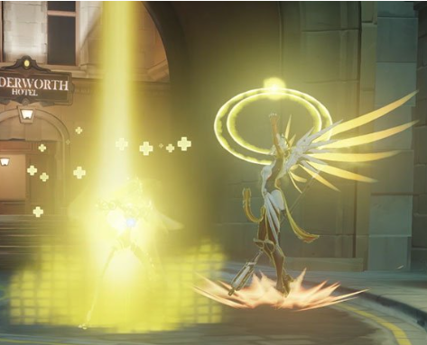
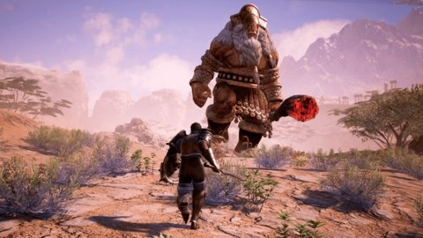
2. 컨셉 및 테마
2-1. 핵심 컨셉과 테마
마을의 상인과 상점을 부활시켜 보스를 처치하는 게임, 노력과 부활

Slide 7
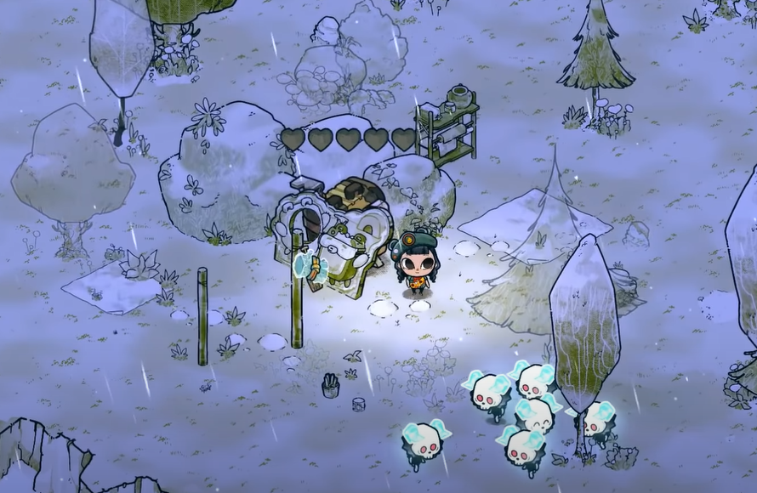
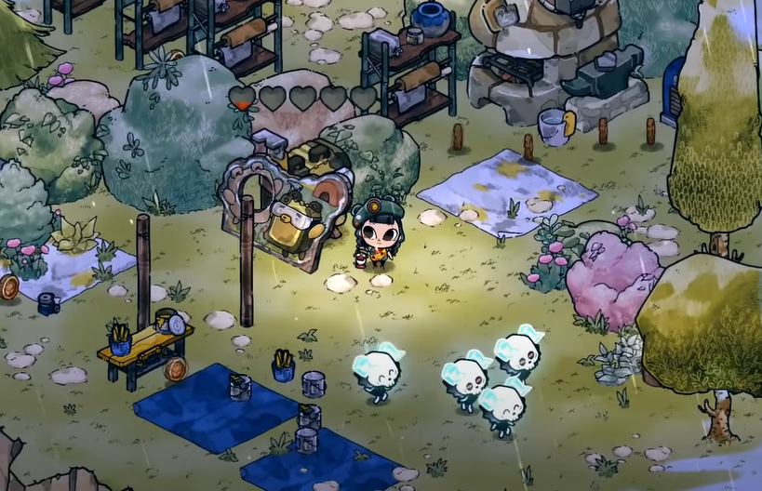
2. 컨셉 및 테마
2-2. 그래픽 컨셉
어둡고 피폐한 마을에서 활기찬 마을로 변신

Slide 8
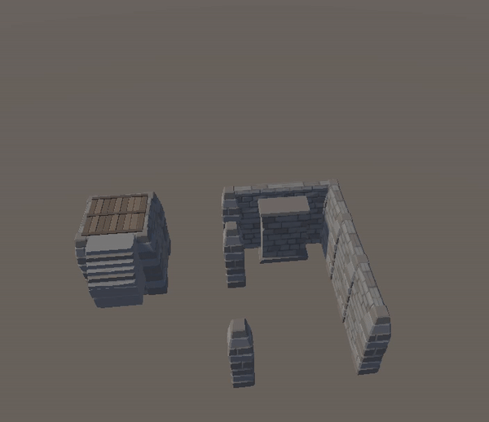


2. 컨셉 및 테마
2-2. 그래픽 컨셉
어둡고 피폐한 마을에서 활기찬 마을로 변신

Slide 9
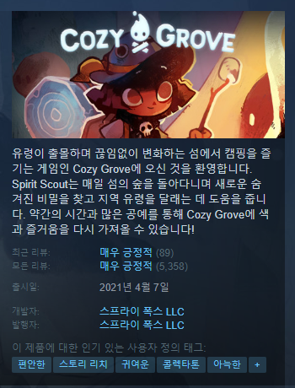
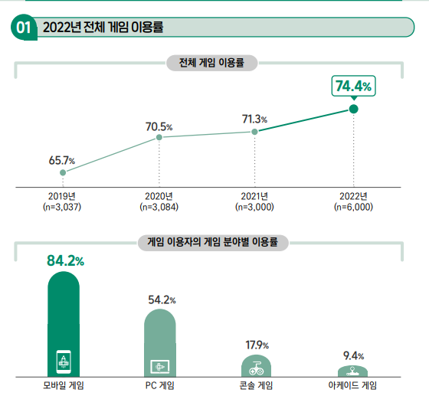
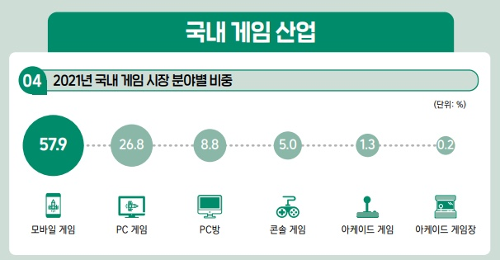
3. 시장 조사
모바일 플랫폼 이용자가 가장 많다
레퍼런스 게임 스팀 내 평가가 매우 긍정적이다.
출처: 한국콘텐츠진흥원 2022 대한민국 게임 백서

Slide 10


4. 레퍼런스 게임 분석
Frozen City
Cozy Grove
차용할 요소들
차별화 요소들
낚시
도전 과제
맵 해금
조합
미니맵
낚시에 미니게임 추가
맵 해금을 마을 해금으로 변경
재화 시스템
상점 시스템

Slide 11
5. 게임의 구성 요소
5-1. 캐릭터 시스템
시점
조작법
시간
쿼터뷰
조이스틱, 상호작용 버튼
낮/밤
미션
낚시, 채집, 광질, 사냥, 요리, 벌목을 하며 보스를 처지하기 위한 준비를 한다.
체력
시간이 흐르면 자동으로 체력이 줄어든다. 요리해서 음식을 먹거나 밤에 잠을 자면 체력이 채워진다.
몬스터한테 공격을 당하면 체력이 줄어들어 죽을 수도 있다.

Slide 12
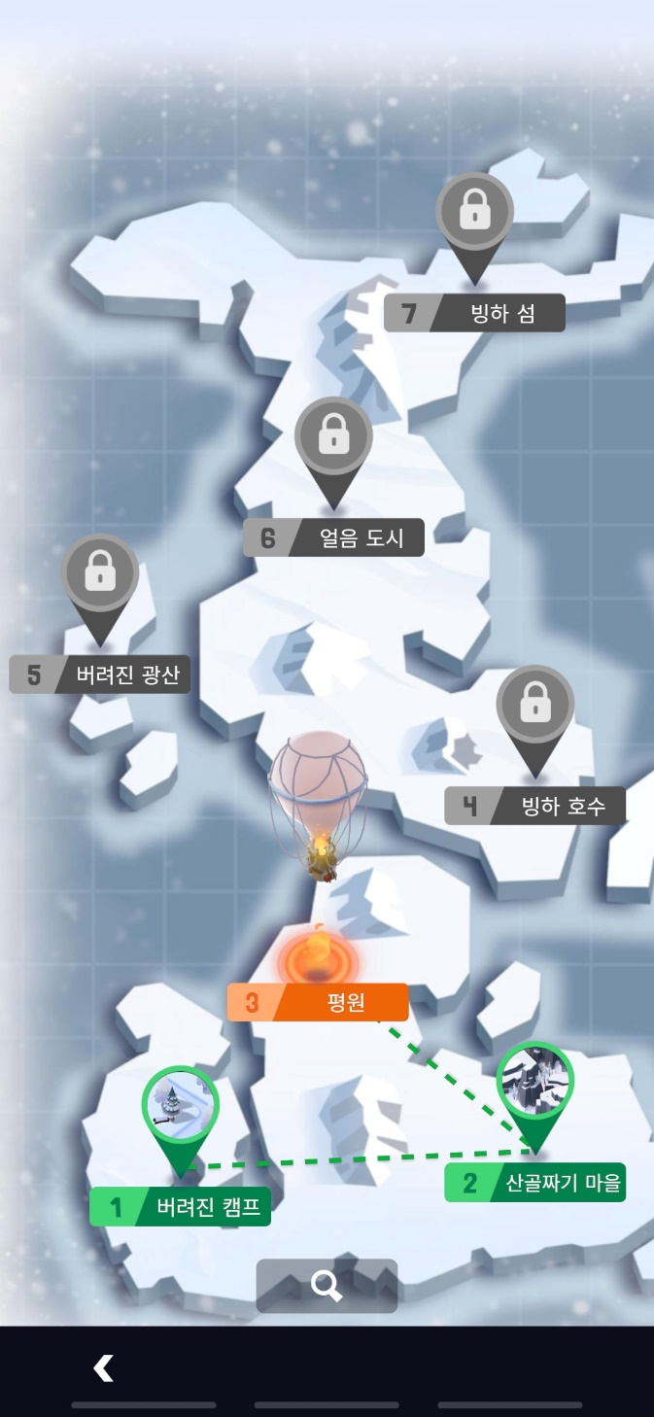
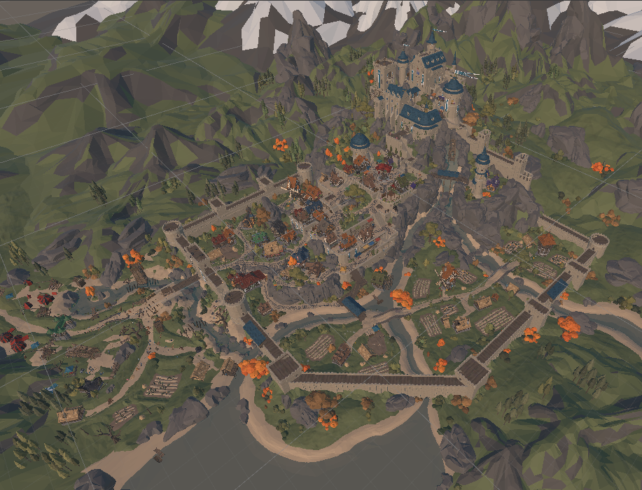
5. 게임의 구성 요소
5-2.
맵 시스템
성 밖 마을
성
사냥꾼
마을
성 안 마을
던전
1단계
광산
1단계
나무꾼 마을
사냥꾼
마을
나무꾼
마을
요리사
마을
농부
마을
대장장이 마을
농부 마을
요리사
마을
낚시꾼
마을
던전
2단계
광산
2단계
낚시꾼 마을
대장장이 마을

Slide 13
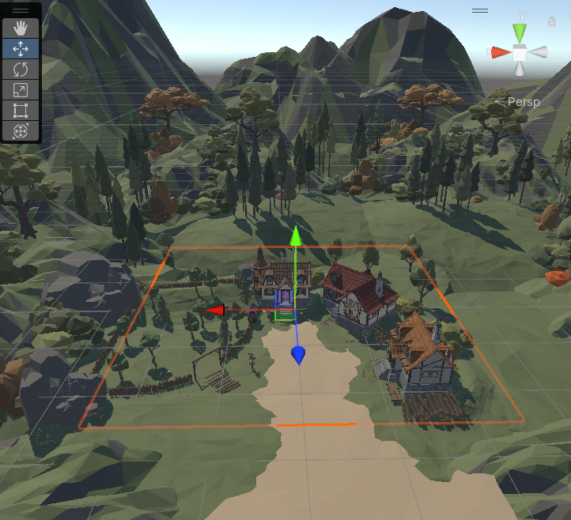
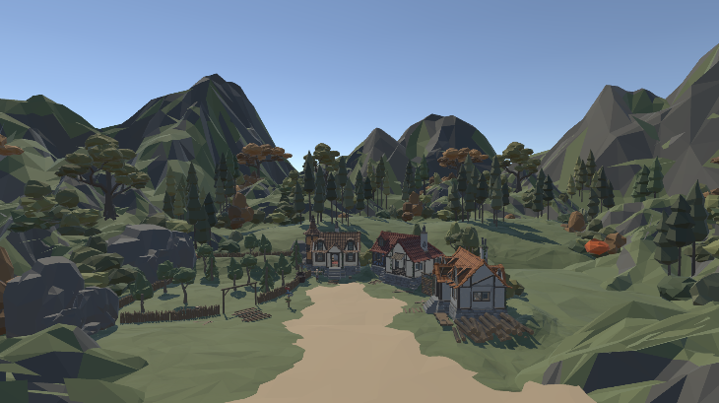
5. 게임의 구성 요소
5-2.
맵 시스템

Slide 14
5. 게임의 구성 요소
생산활동은 각 마을에서만 가능
n: 마을 부활 할 때 마다 %증가
각 마을 주민들은 다른 마을의 부활을 플레이어와 함께 도와준다.
5-3. 미션 시스템 (성 밖)
나무꾼 마을 | 나뭇가지 3개 가져오기 (도끼 지급) (나무꾼 부활) 집을 짓기 위해 나무 10개 가져오기 (보상: 1시간당 나무 n개) (상점부활, 마을 부활)
낚시꾼 마을 | 나무 15개, 물고기 10마리 잡기(낚싯대 지급) 집을 짓기 위해 나무 30개 가져오기, 물고기 20마리 (보상: 시간당 물고기 n개)
농부 마을 | 사과 20개, 나무 45개, 물고기 30개 (수확가능) 집 짓기 나무 90개, 사과,호박,양배추 각 15개, 물고기 60마리 (보상: 시간당 수확물 각 n개)
대장장이 마을 | 나무 150개, 물고기 100마리, 수확물 각 30개, 돌 50개 줍기 (곡괭이지급, 광산 오픈, 기본무기 조합법 획득) 집 짓기 나무 300개, 물고기 200마리, 수확물 각 50개, 광물 각 50개씩 (보상: 시간당 각 광물 3개 랜덤 n개)
사냥꾼 마을 | 나무 500개, 물고기 300마리, 수확물 각 100개, 광물 각 100개, 잡몹 각 15마리 (던전 오픈, 칼 지급) 던전 3회 클리어, 던전에서 드랍 된 무기 가져오기 (보상: 시간당 몬스터 고기 n개)
요리사 마을 | 나무, 물고기, 고기, 수확물, 광물, 샐러드 (간단한 요리 가능) 간단한 요리 10종류 시간 소요 (시간당 요리시간 단축 쿠폰)

Slide 15
5. 게임의 구성 요소
5-3. 미션 시스템 (성 안)
성 밖 마을에서의 능력과 마을 상인 별 공급은 유지된다, (보상: 성문 열쇠 조각)
나무꾼 마을 | 고급 나무 200개
낚시꾼 마을 | 레어 물고기 3종류, 액자 = 레어 물고기 + 고급 나무
농부 마을 | 황급사과 1개, 채집물품 각 50개
대장장이 마을 | 광물 각 50개
사냥꾼 마을 | 던전 2단계 몬스터 처치
요리사 마을 | 고급 요리 100개
대장장이에게 성문 열쇠 조합 의뢰 거금 필요
성에서 중간보스 처치
왕 구출
최종 보스 처치

Slide 16
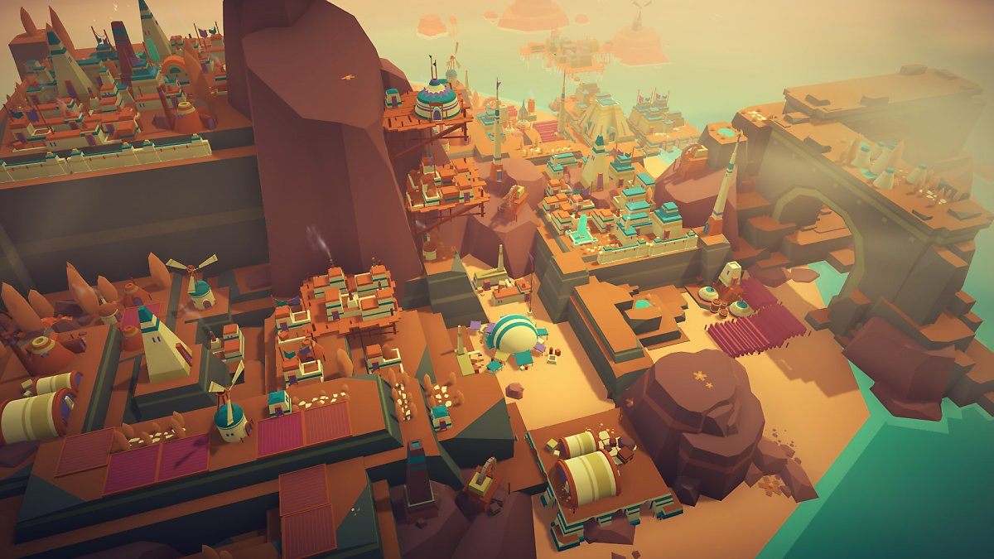



6. 핵심 재미
마을의 부활: 피폐하던 마을에 활기를 불어넣고 왕국이 점점 변화하는 모습을 보며 성취감을 얻고 목표의식이 생긴다.
마을의 부활

Slide 17
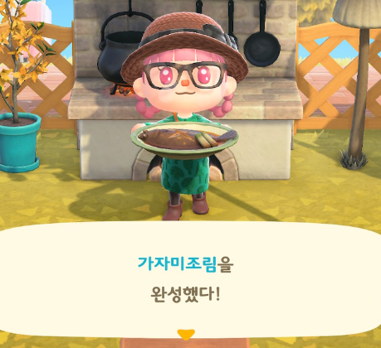
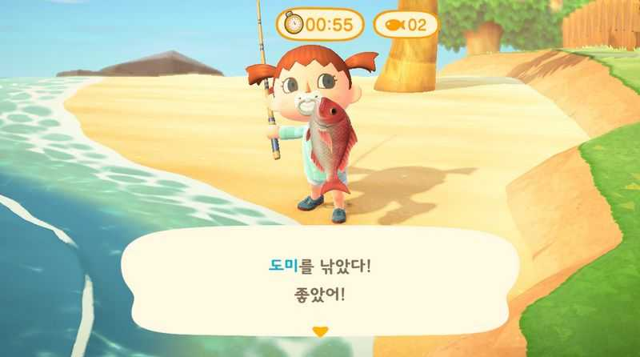
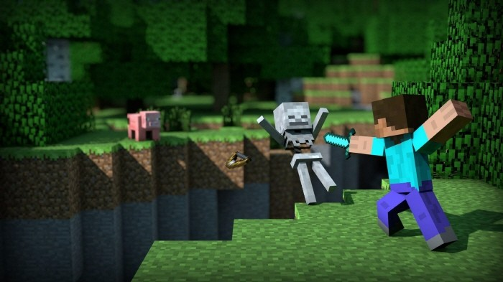
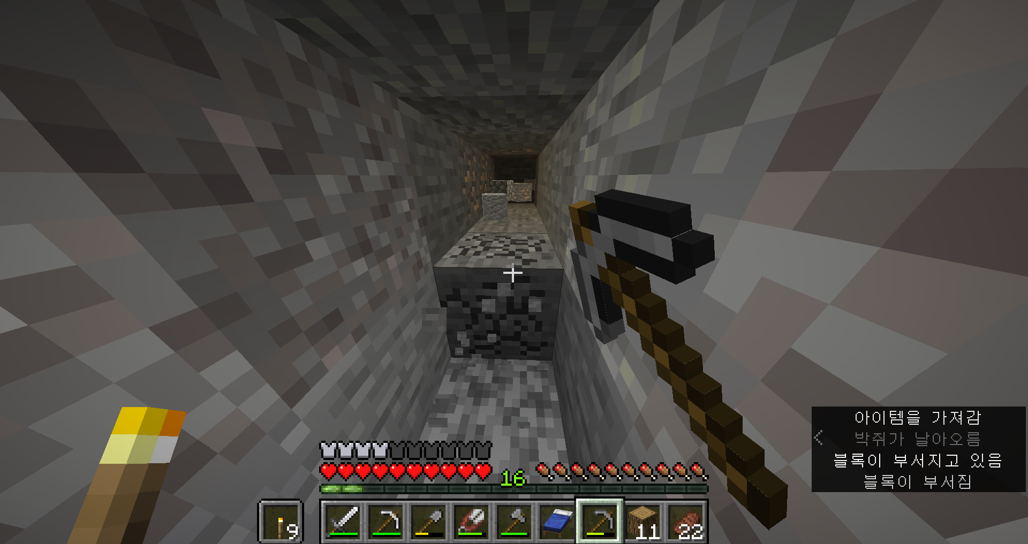
7. 코어 루프
낚시, 채집
요리
마을 부활
몬스터 사냥
광질

Slide 18



Thank you

